Slide 1
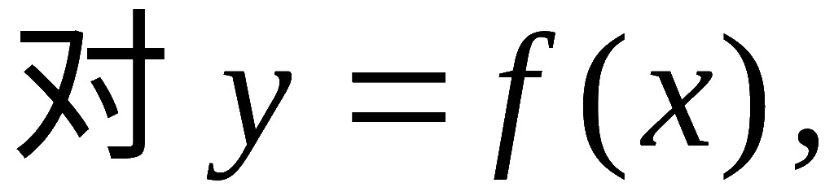
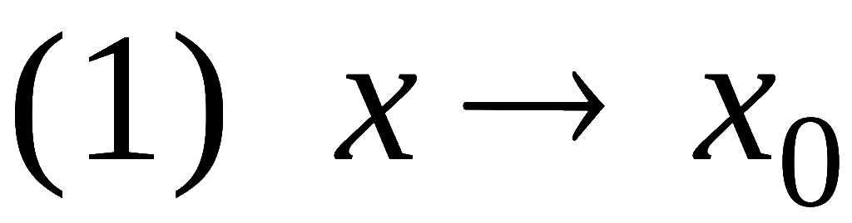
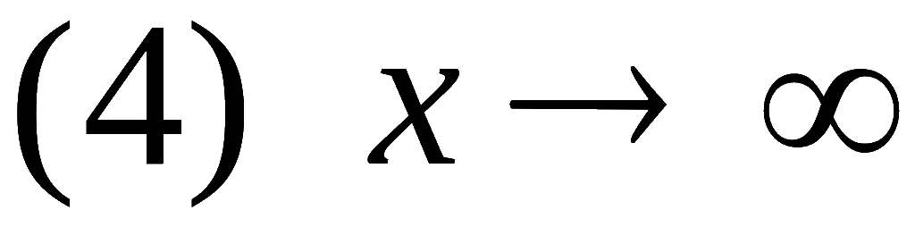
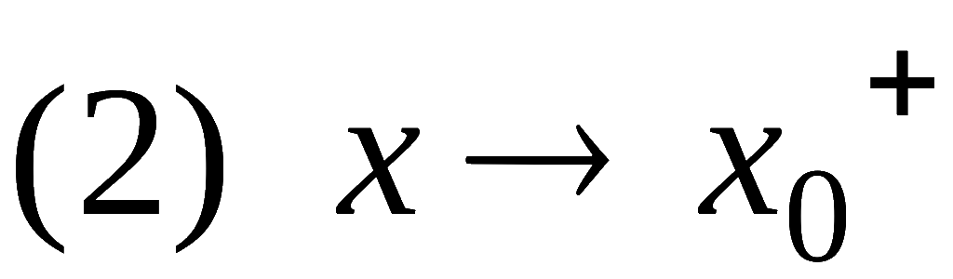
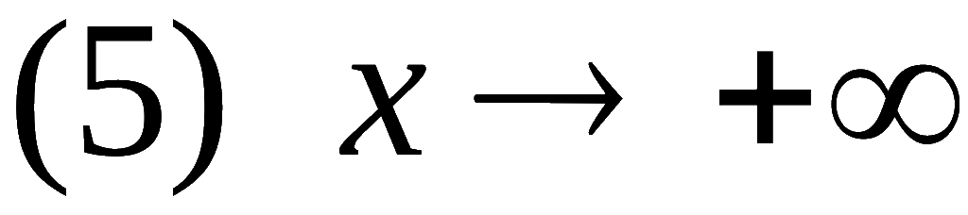
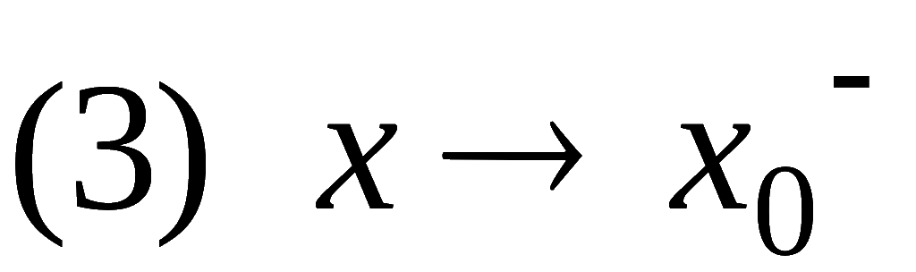
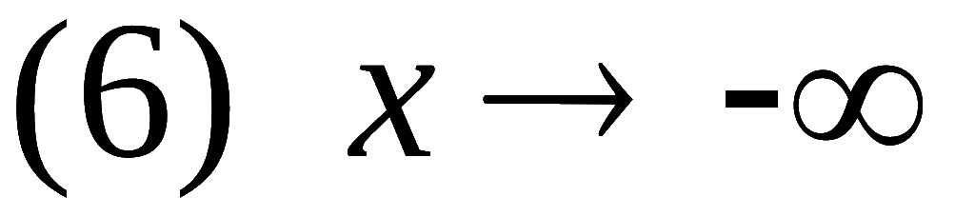
第二章
第二节
函数的极限
自变量变化过程的六种形式:
本节内容 :
一、自变量趋于无穷大时函数的极限
二、自变量趋于有限值时函数的极限

Slide 2
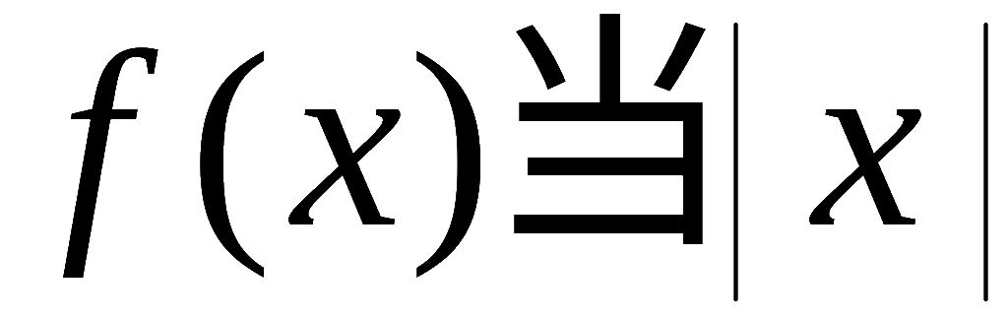


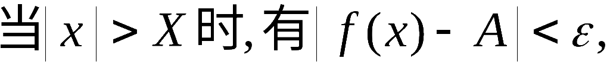
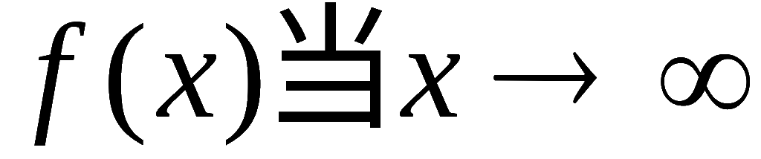
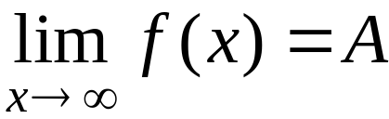
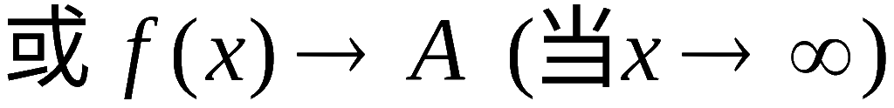












一、自变量趋于无穷大时函数的极限
定义1 . 设函数
大于某一正数时有定义,
若
则称常数
A 为函数
时的极限,
记作
几何解释:
直线 y = A 为曲线
的水平渐近线

Slide 3
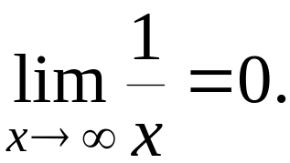
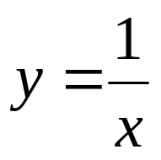

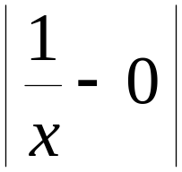
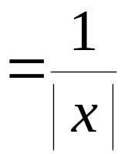


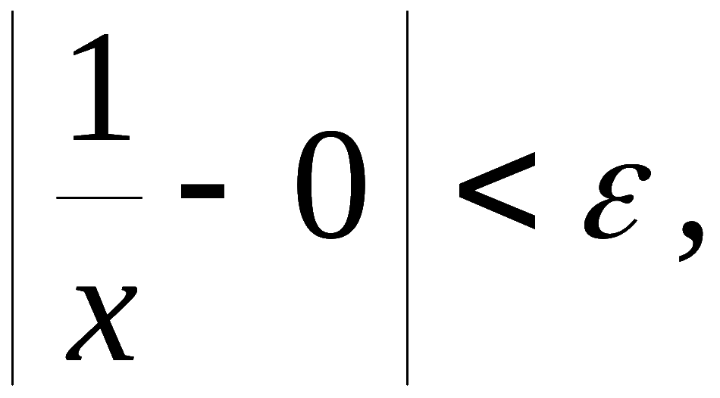
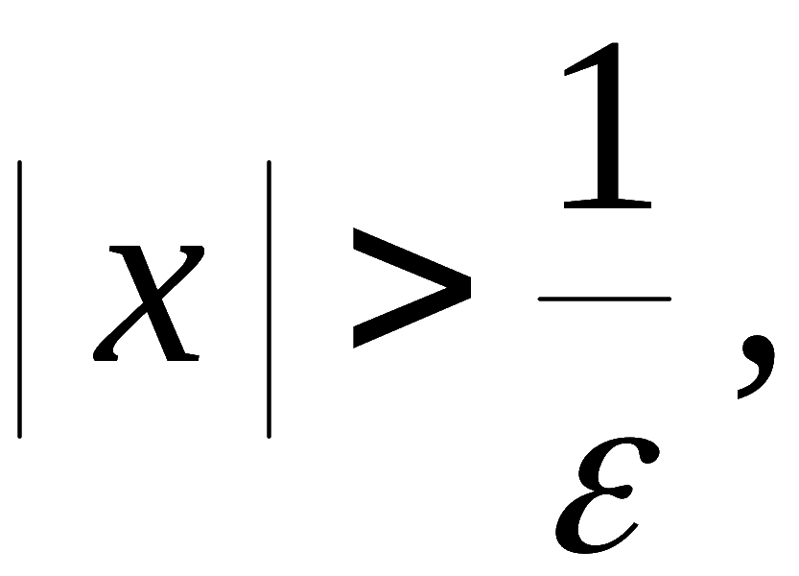
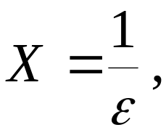
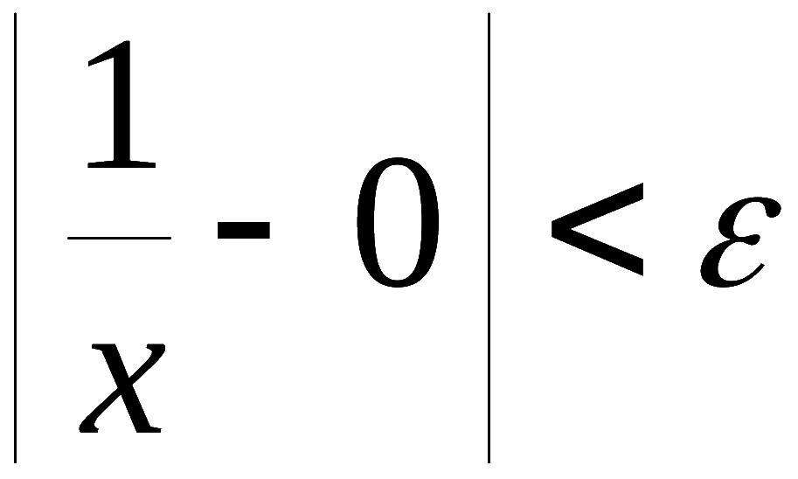

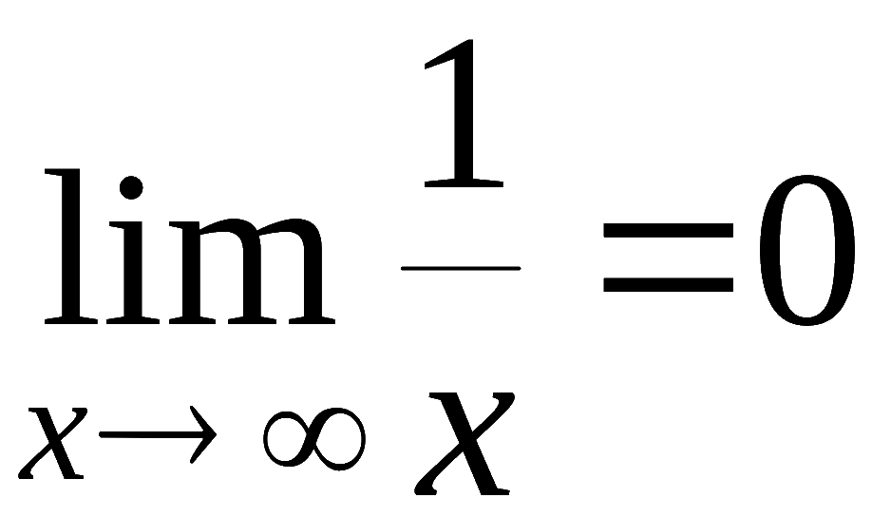
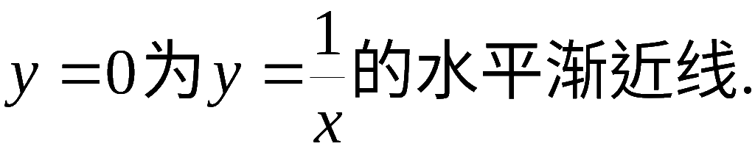
例1. 证明
证:
欲使
即
取
就有
因此
注:

Slide 4
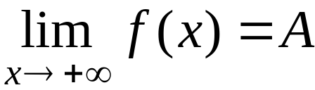
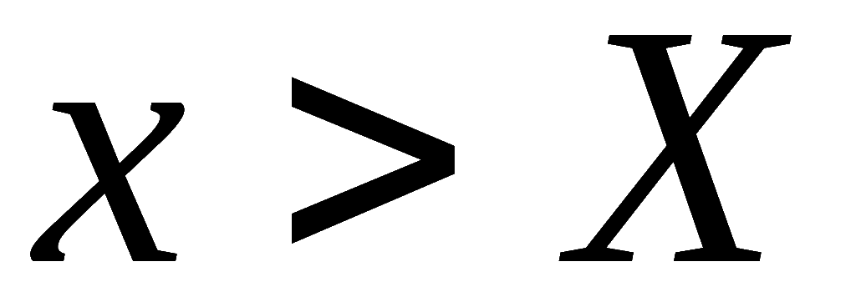

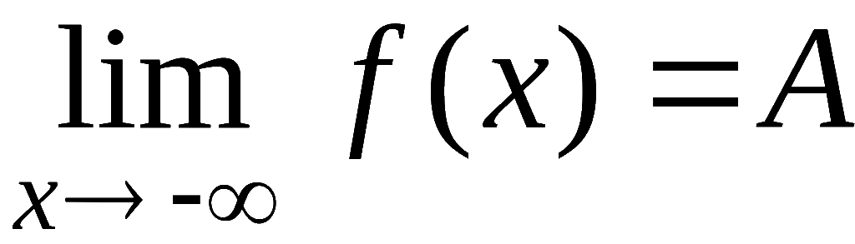

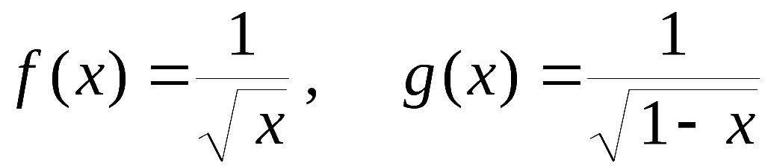


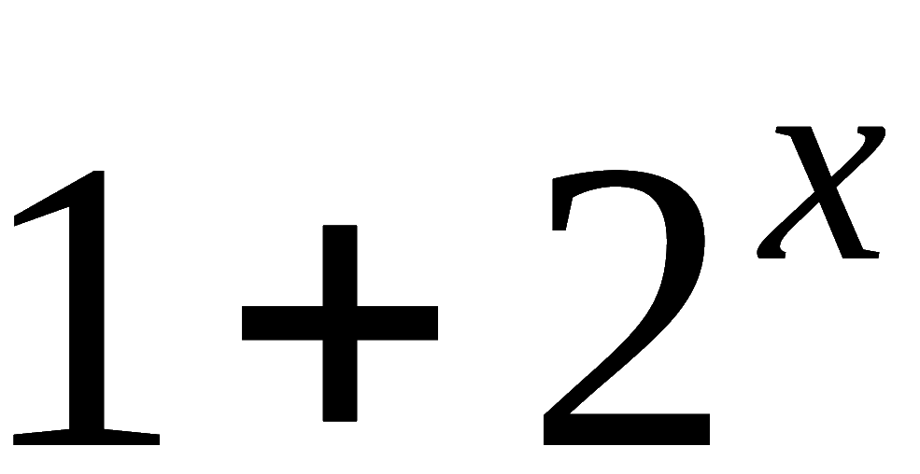
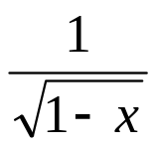




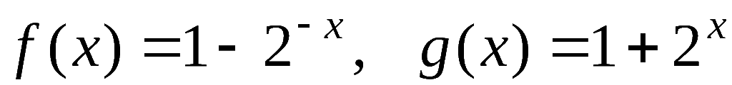
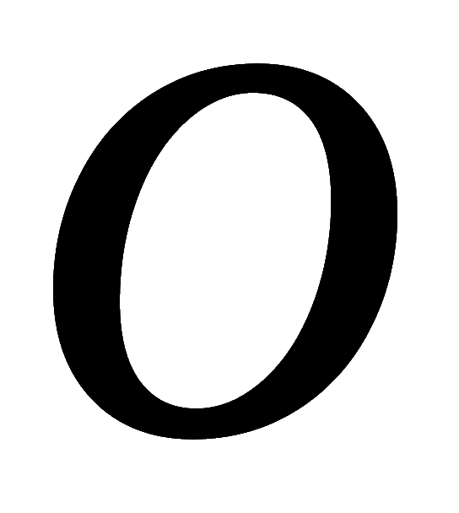

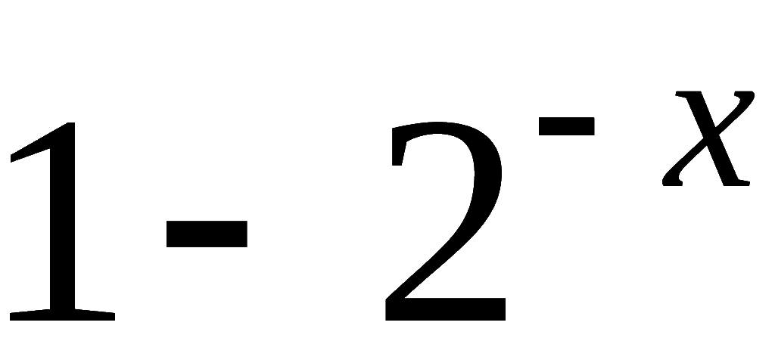
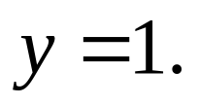
两种特殊情况 :
当
时, 有
当
时, 有
几何意义 :
直线 y = A 仍是曲线 y = f (x) 的渐近线 .
例如，
都有水平渐近线
又如，
都有水平渐近线

Slide 5
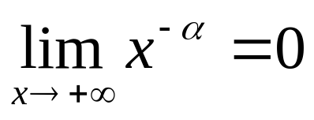
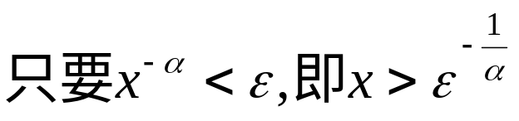
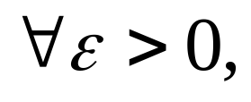
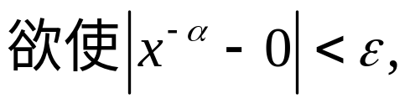
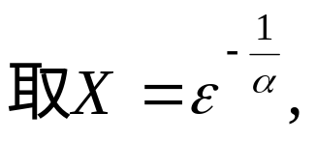
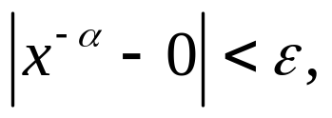

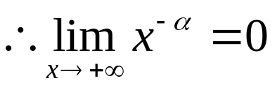
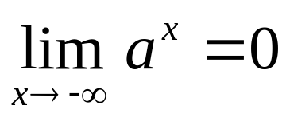
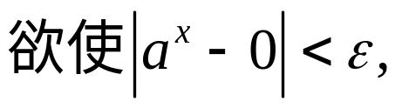
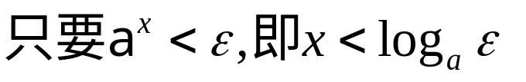
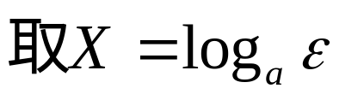

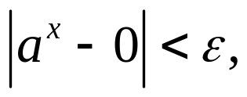
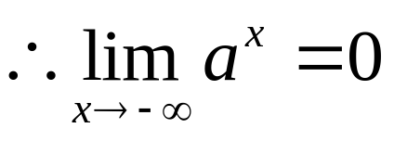
例2 设α是正常数，证明
证：
例3 设a>1，证明
证：

Slide 6
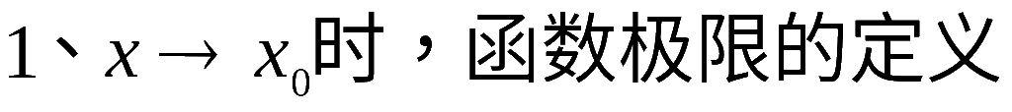
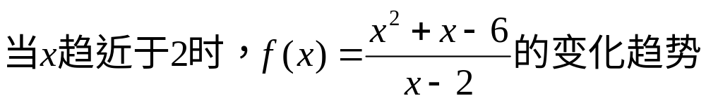
二、自变量趋于有限值时函数的极限
考虑：
x | f(x) | x | f(x)
1.9 | 4.9 | 2.1 | 5.1
1.99 | 4.99 | 2.01 | 5.01
1.999 | 4.999 | 2.001 | 5.001
1.9999 | 4.9999 | 2.0001 | 5.0001
… | … | … | …
5
0
2

Slide 7
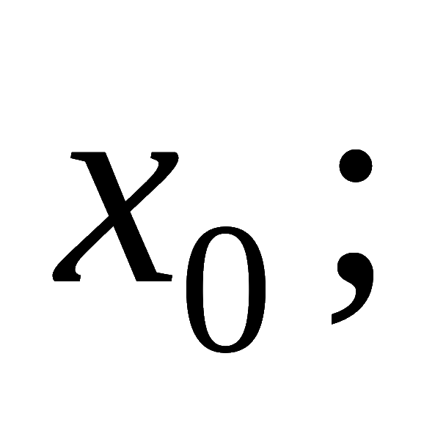

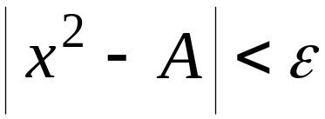
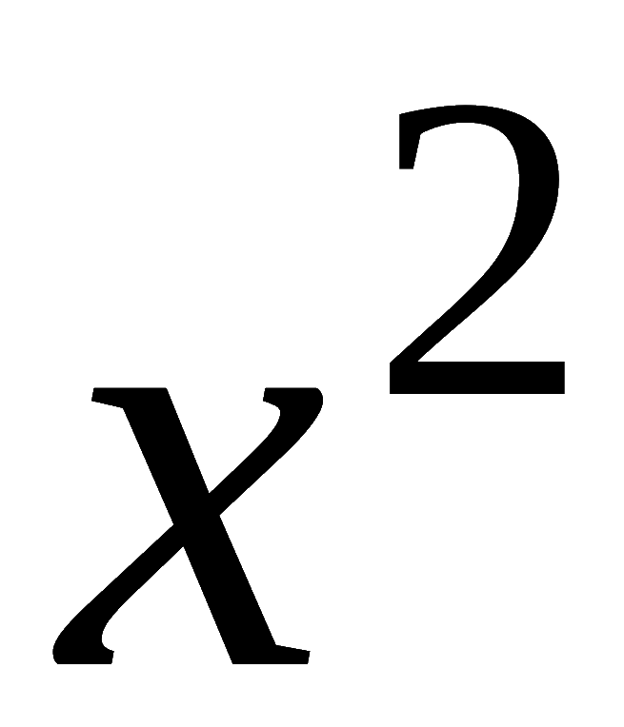


二、自变量趋于有限值时函数的极限
再如. 测量正方形面积.
(真值:
边长为
面积为A )
直接观测值
确定直接观测值精度 δ :
边长
间接观测值
任给精度 ε ,
要求
面积

Slide 8
























定义2 . 设函数
在点
的某去心邻域内有定义 ,
若
当
时, 有
则称常数 A 为函数
当
时的极限,
记作
或
即
当
时, 有
几何解释:
ε—δ语言
这表明:
极限存在
函数局部有界

Slide 9








例3. 证明
证:
故
对任意的
当
时 ,
总有
因此

Slide 10









例4. 证明
证:
欲使
只要
取
则当
时 , 必有
因此

Slide 11









例5. 证明
证:
故
取
当
时 , 必有
因此

Slide 12

















例6. 证明: 当
时
证:
只要
且
欲使
而
可用
保证 .
故取
则当
时,
必有
因此

Slide 13











2. 左极限与右极限
左极限 :
当
时, 有
右极限 :
当
时, 有
定理

Slide 14

















例7. 设函数
讨论
时
的极限是否存在 .
解: 利用定理 .
因为
处左右极限之一不存在或两者存在但不相等,
的极限不存在
显然
所以
不存在 .

Slide 15


三、函数极限的性质
1）极限的唯一性
2）局部有界性
其他情形类似可得
3）极限的比较性质

Slide 16



















特别地推出：极限的 保号性
定理 . 若
且 A > 0 ,
则存在
( A < 0 )
证: 已知
即
当
时, 有
当 A > 0 时,
取正数
(< 0)
则在对应的邻域
上

Slide 17







的某去心邻域内,
推论：
注：f(x)≥0(f(x)≤0)不能改成f(x)>0(f(x)<0)

Slide 18









4)函数极限的归并性
证明：

Slide 19






（反证法）

Slide 20







说明：
例：证明

Slide 21









证明下列极限不存在：
思考与练习
1. 若极限
存在,
是否一定有
？
2. 设函数
且
存在, 则

